Slide 1
分布式数据库
信息工程学院
宋莉

Slide 2
第四章分布式查询处理
4.1 分布式查询概述
4.2 分布式查询优化中的基础知识
4.3 全局查询到逻辑查询的转换
4.4 Oracle 查询优化简介
4.5 逻辑查询到物理查询的转换
4.6 基于半连接算法的查询优化处理
4.7 基于直接连接算法的查询优化处理

Slide 3

4.1 分布式查询概述
分布式查询的代价因素
分布式查询的目标
分布式查询优化的特点
分布式查询处理的一般过程

Slide 4
分布式查询的代价因素
集中式数据库环境的代价
  I/O操作次数
  CPU的使用情况
分布式数据库环境下的代价
  需考虑数据在不同场地间的传输代价
  包括：
    数据量的传输费用
    传输数据的控制信息
    控制次数
    传输的延迟时间

Slide 5

分布式查询的代价估算公式
在分布式中
  QC＝ I／O代价十CPU代价十通信代价
通信代价估算公式
  TC(X)＝C0＋C1×X
  其中
    C0：为两站点间通信初始化一次所花费的时间，它由通信系统确定，以秒为单位
    C1：为传输率，即单位数据传输的时间，单位是秒／bit

Slide 6
分布式查询的目标
分布式查询优化的目标
  通信费用最低
  响应时间最短
处在局域网环境中
  需要同时考虑局部查询处理代价及通信传输代价
  高速宽带网环境传输时间比局部处理时间要短得多
  以减少局部处理的时间作为其查询优化的重点
处在广域网环境中
  局部处理时间可以忽略不计
  以传输代价作为其查询优化的侧重点

Slide 7
分布式查询的特点
按查询范围划分，分布式查询有三种类型
  局部查询
  远程查询
  全局查询
对于远程查询，尤其是全局查询，制定分布式查询策略至关重要

Slide 8
分布式查询策略的例子
设供销数据库有如下全局关系：
  SUPPLIER(SNO,SNAME,SCITY)
  SUPPLY(SNO,PNO,QTY)
  PART(PNO,PNAME)
查找供应PNO为100的零件的供应商姓名
Select Sname
Frome SUPPLIER S,SUPPLY SP
Where S.SNO=SP.SNO and PNO=100

Slide 9
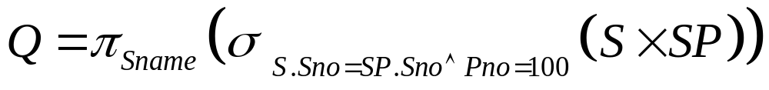
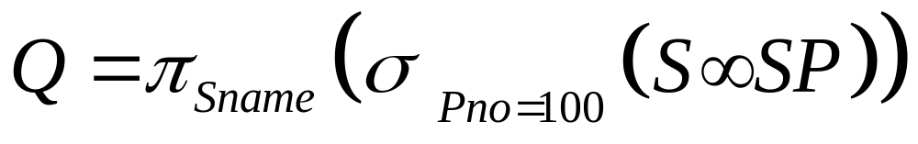
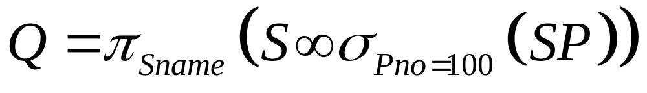
分布式查询策略的例子
由集中式数据库的查询优化策略：

Slide 10
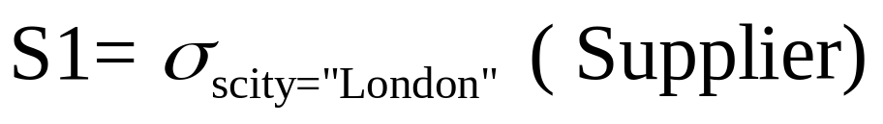
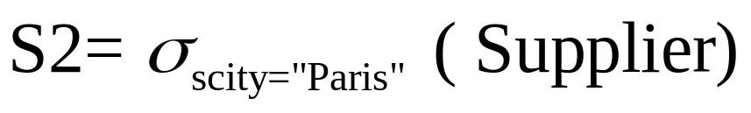
分布式查询策略的例子
假设
  SUPPLIER按照Scity水平分片，SUPPLY按照SUPPLIER的水平分片导出分片

Slide 11
分布式查询策略的例子
  分别放置在如下场地1-4，查询由场地5发出。广域网下，对SUPPLIER的传输速度20元组/秒，对SUPPLY的传输速度50元组/秒，通信延迟1秒，局部操作代价1/10000元组/秒
场地1
S1（5000元组）
场地2
S2（5000元组）
场地5
查询场地
场地3
SP1（50000元组）
场地4
SP2 （50000元组）

Slide 12
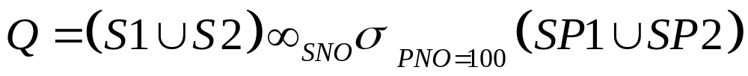
不同执行计划的通信代价比较：
执行计划1：
    S1、S2传输到场地5：
    1+10⁴/20=501秒
场地1 S1
场地2 S2
场地5
查询场地
    SP1、SP2传输到场地5：1+10⁵/50=2001秒
场地3 SP1
场地4 SP2
    场地5局部操作，
    假设PNO=100 的元组有100个，
    则场地5 的操作时间：10⁴×100/10⁴=100秒
  总计：501+2001+100=2612s=44.5m

Slide 13





不同执行计划的通信代价比较：
执行计划2：
    总代价约为：1+3+50+4.5=57.5s
场地5
    假设S’1、s’2,缩减为原关系的一半，
    传输代价1+2×50/40=4.5秒
场地1
场地2
    场地1、2 连接操作 代价2×5000×50/10⁴=50秒
    假设选择度50,传输代价1+2×50/50=3秒
场地3
场地4
    场地3、4 选择操作代价：2×5000/10⁴=1秒

Slide 14
不同执行计划的通信代价比较：
结论
  不同的查询策略花费的查询代价差距很大
  评判查询策略的优劣标准：
  数据的传输量和通信次数

Slide 15
分布式查询的特点
DDB在全局概念层上抽象为由三种关系组成的三种数据库
  全局数据库GDB、逻辑数据库LgDB、物理数据库PDB
对应全局层的三种数据库，分布式查询划分为三种(从执行方式划分)
  用户查询Qu, DDB在全局数据库上的查询
  逻辑查询Ql, DDB在逻辑数据库上的查询
  物理查询Qp, DDB在物理数据库上的查询

Slide 16
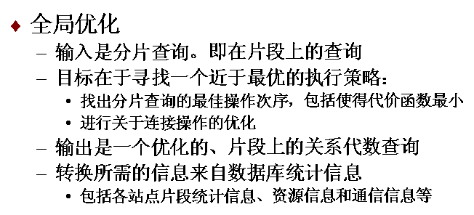
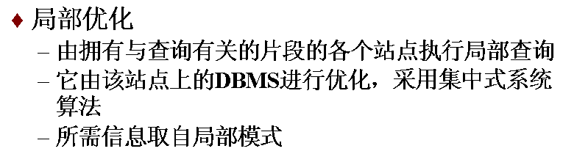
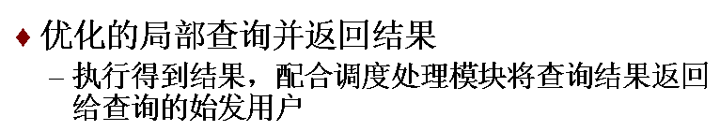
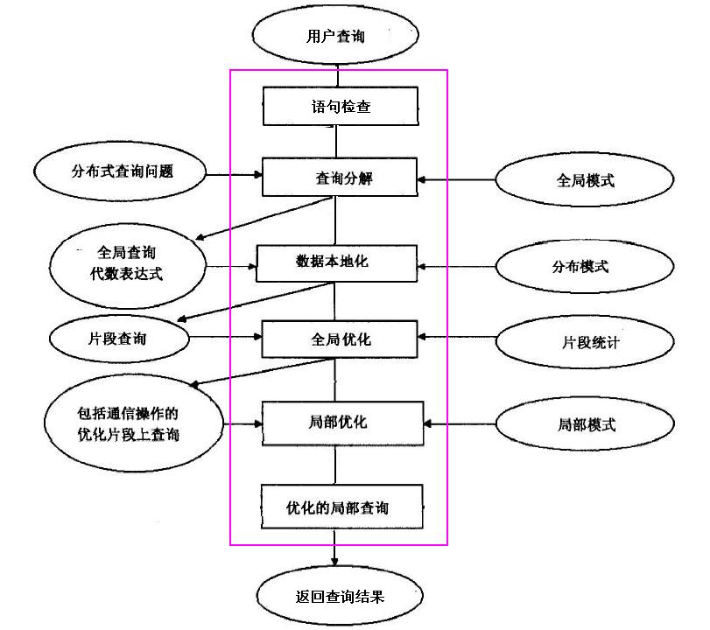
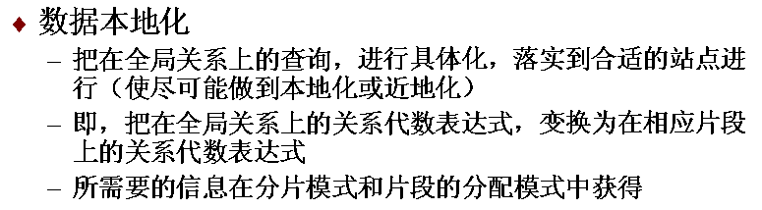
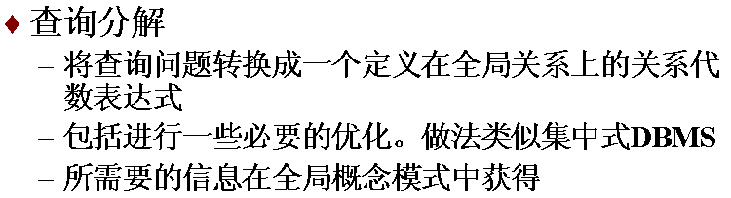
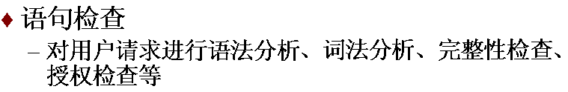
分布式查询处理的一般过程

Slide 17
分布式查询处理的一般过程
结论
在分布式数据库系统中，查询优化主要包括两大内容：
  类似集中式的查询优化
    查询分解
    局部处理优化
  分布式查询策略优化
    数据本地化
    全局优化
分布式查询策略优化尤为重要

Slide 18
第四章分布式查询处理
4.1 分布式查询概述
4.2 分布式查询优化中的基础知识
4.3 全局查询到逻辑查询的转换
4.4 Oracle 查询优化简介
4.5 逻辑查询到物理查询的转换
4.6 基于半连接算法的查询优化处理
4.7 基于直接连接算法的查询优化处理

Slide 19
4.3 分布式查询优化中的基础知识
查询表示
查询树
等价变换规则
分布查询中关系代数的扩充

Slide 20

查询表示
关系数据模型的三种查询语言
  关系代数、关系演算、SQL语言
  三种语言在语义上完全等价
分布式查询处理器的语言
  通常输入到分布式查询处理器的语言有基于关系演算的和基于关系代数的
  基于关系演算的查询需要分解为关系代数的表示形式，基于关系代数的查询无需转换过程，只需重写为优化的关系代数
  输出语言通常是增加了通信参数的关系代数的中间形式

Slide 21
关系操作
关系操作
  五种基本操作
  并、差、笛卡尔积、选择、投影
  五种导出操作
  交、除、连接、自然连接、半连接
非过程的查询表达式（外部表达式）必定可以用直接相应的十种关系操作符表示
  不同表达式可以表示出相同结果
  代数表达式可表达一定的操作次序

Slide 22
查询树
查询表达式的内部结构，称为查询树
定义：查询树是一棵树T=(V,E)，
  V是节点集，每个非叶结点是关系操作符，叶结点是关系名（即查询涉及的关系）
  E是边集，二节点有边（V1,V2)，当且仅当V2是V1的操作分量
查询树的作用
  表示了对查询涉及到的关系上的操作
  可作为关系代数语言的语法分析树

Slide 23
例子：
设供销数据库有如下全局关系：
  SUPPLIER(SNO,SNAME,SCITY)
  SUPPLY(SNO,PNO,QTY)
  PART(PNO,PNAME)
查找供应PNO为100的零件的巴黎供应商姓名
  Select Sname
  Frome SUPPLIER S,SUPPLY SP
  Where S.SNO=SP.SNO
  and PNO=100 and Scity=‘Paris’

Slide 24
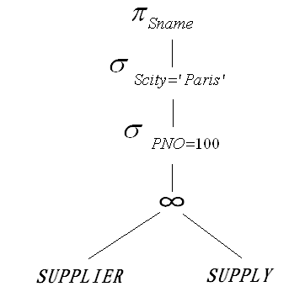
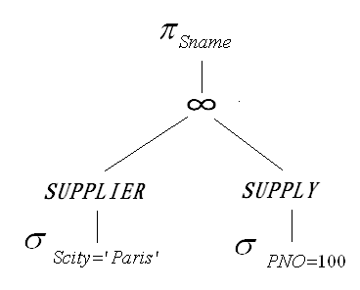

Slide 25
关系代数等价变换规则
一元运算：只涉及到一个操作数的运算
  U:= σ（选择）/ Π（投影）
二元运算：涉及到两个操作数的运算
  B: =∞ （连接） / ∝ （半连接） / × （笛卡尔积） / ∪ （并） / ∩ （交） / － （差）/ ÷ （除）

Slide 26
等价变换规则
单个关系操作的等价变换规则：
  R∪R=R R∪∅=R ∅-R= ∅
  R∝∅= ∅
  R∩R=R R∩∅=∅ R×∅=∅
  ∅∝R=∅
  R∞R=R R∞∅ =∅ σp(∅)=∅
  R-R= ∅ R-∅=R πA(∅)=∅
例： (R-R)∞(R∪R)⇒∅∞R⇒∅

Slide 27
等价变换规则
单个关系操作的等价变换规则：
  一元操作的交换律 U1(U2(R))=U2(U1(R))
  一元操作的幂等性 U(R)=U1U2(R)

Slide 28
等价变换规则
多个关系操作的变换规则
设有多个关系R, S, T, 其关系模式R(U1,Q1,S1), S(U2,Q2,S2), T(U3,Q3,S3) 在一定条件下有如下规则：
  二元操作的交换律 (R)B(S)=(S)B(R)
  二元操作的结合律 (R)B((S)B(T))=((R)B(S))B(T)
  一元操作对二元操作的分配律 U((R)B(S))⇒U(R)BU(S)
  一元操作的因式分解律 U(R)BU(S) ⇒U((R)B(S))

Slide 29
分布查询中关系代数的扩充
逻辑片段（逻辑关系）性质
  逻辑关系是带一定限定条件的关系。称为“限定关系”
  它的限定条件是谓词或属性集
限定关系的简化表示: [R:Q]
  其中：Q是限定关系即逻辑关系应满足的谓词

Slide 30
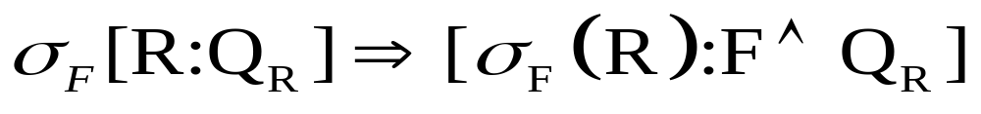
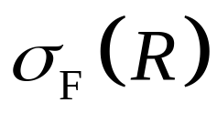
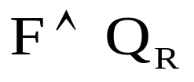
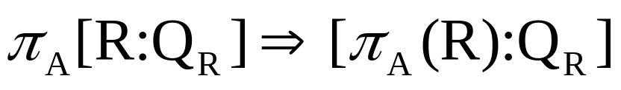

分布查询中关系代数的扩充
扩充的代数关系规则
(1)
对限定关系的选择操作产生另一个限定关系，
它以
为基础，谓词是
（2）
        对限定关系投影出某些属性（A)
        即使计算谓词条件的属性不在A中，所得到的限定关系的谓词不会改变

Slide 31
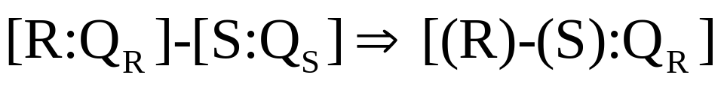
分布查询中关系代数的扩充
(3)
(4)
注意：两个限定关系的差操作是不对称的
(5)
(6)
(7)
(8)
注意：两个限定关系的半联接操作是不对称的

Slide 32
分布查询中关系代数的扩充
由上述的八个对限定关系的操作规则，可以得出关系表达式转换的等价性
命题： 所有关系代数具有的等价转换同样适用于限定关系

Slide 33
分布查询中关系代数的扩充
谓词合取性质
  限定关系变换规则的选择和连接中有合取谓词，可能引起一些矛盾
  当限定关系的谓词合取为空时，具有矛盾的限定条件，是一种空操作，称为“谓词合取可能为空”
可以利用这一性质简化查询

Slide 34
第四章分布式查询处理
4.1 分布式查询概述
4.2 分布式查询优化中的基础知识
4.3 全局查询到逻辑查询的转换
4.4 Oracle 查询优化简介
4.5 逻辑查询到物理查询的转换
4.6 基于半连接算法的查询优化处理
4.7 基于直接连接算法的查询优化处理

Slide 35
基本原理
把查询问题转变为关系代数表达式
分析得到查询树（语法树）
与分解树结合得到逻辑查询树
按等价变换规则优化

Slide 36

从全局查询树到分解树的变换
将全局查询树叶结点用分片模式定义的逻辑关系名取代全局关系名
  叶结点：是已知关系（或片段）
  中间结点：是关系操作符
  根结点：是查询的最终结果

Slide 37
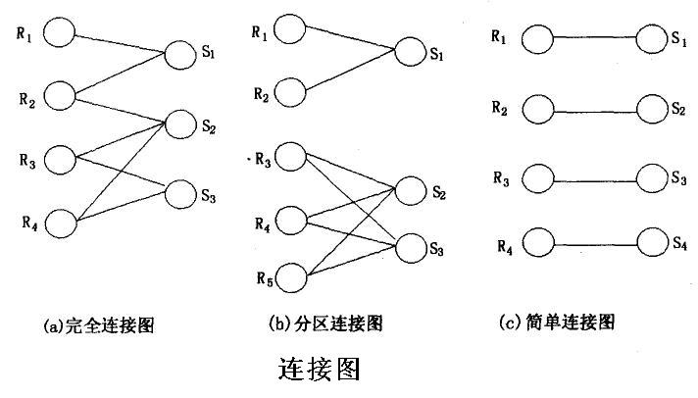
等价转换准则
1、用集中式数据库逻辑优化准则优化全局查询树
  一元操作：尽量下移到叶结点
  二元操作：尽量缩减二元操作的操作数
2、利用查询树中的逻辑关系的条件，消去与查询无关的逻辑关系（去掉操作为空的子树）
3、当两个全局关系的逻辑关系不在同一场地上，对“连接”进行化简
  方法：部分分布连接
  简单分布连接
  操作：并集操作上移

Slide 38
逻辑优化的例子
设供销数据库有如下全局关系：
  SUPPLIER(SNO,SNAME,SCITY)
  SUPPLY(SNO,PNO,QTY)
  PART(PNO,PNAME)
查找供应PNO为100且供应量5000以上的供应商姓名

Slide 39
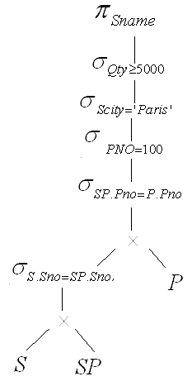
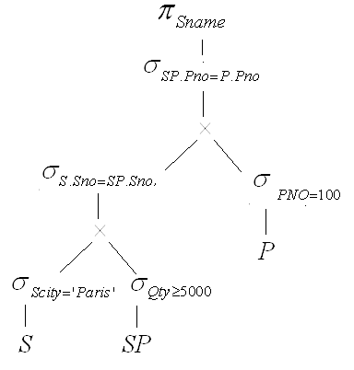
全局查询语法树

Slide 40
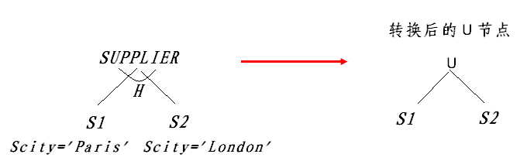
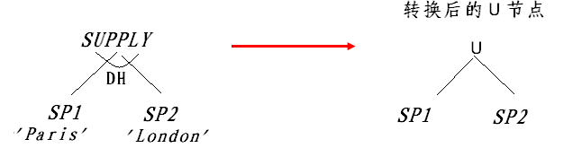
分片树
分片定义

Slide 41
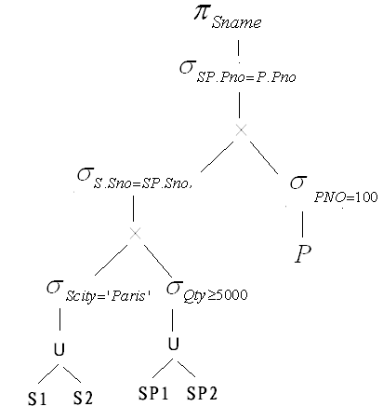
逻辑查询树

Slide 42
逻辑查询优化准则
准则1：对于一元操作，根据一元运算的串接定律，将叶子节点之前的选择操作运算作用于所涉及的片段，如果不满足片段的限定条件，则置为空关系
准则2：对于连接操作的树，若连接条件不满足，则将其置为空关系
准则3：在查询树中，将连接运算下移到并运算之前执行
准则4：消去不影响查询运算的垂直片段

Slide 43
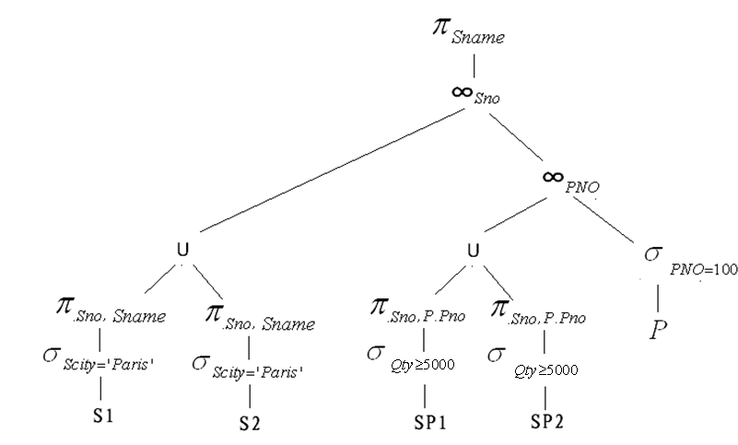
下推选择和投影操作
根据准则1

Slide 44
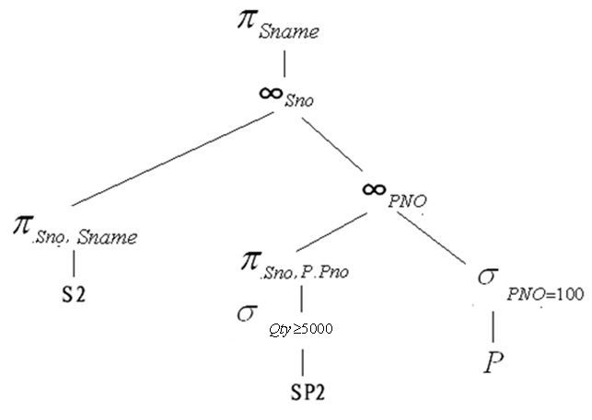
去掉空关系

Slide 45
等价转换准则
4、通过增加关系代数操作符GB_{G,AF} (R)，可以实现在分布式查询中进行分组操作与聚集函数计算，其中：
  G是对R关系需进行分组的属性
  AF是对每组进行计算的聚集函数
  GB_{G},_{AF} (R)是一个关系：
    具有由G的属性和AF的聚集函数组成的关系模式
    元组数按R的分组决定
    G的属性取分组值
    AF的属性取对各组进行运算的聚集函数值

Slide 46

分布式分组操作的等价定律
GB操作的连接分配律
  当且仅当对每个分组Gi及每个操作数关系Ri满足:
    1.Gi⊆Ri
    2.Gi∩Ri=0
  即：每个分组必须完整地包含在一个逻辑关系中。

Slide 47
聚集函数分布计算的可能性
如果在分布式查询中，只作聚集函数计算，而没有分组，可以用如下办法解决聚集函数分布计算的问题
假设：
  S是全局关系R在给定列上值的多重集
  S1,S2,…Sn是R的逻辑关系R1,R2,…Rn在同一列上值的多重集合
若S的这种分解成立，则一个聚集函数AF对它们有一分布式计算，可以确定一组函数集E(F1,F2,..Fn)满足
  F(S)=E(F1(S1),…F1(Sm),…Fm(s1),…Fm(Sn))

Slide 48

聚集函数分布计算的可能性
Min(S)=Min(Min(S1),…,Min(Sn))
Max(S)=Max(Max(S1),…,Max(Sn))
Count(S)=Sum (Count(S1),…,Count(Sn))
Sum(S)=Sum(Sum(S1),…,Sum(Sn))
同样可以有AVG(S):

Slide 49
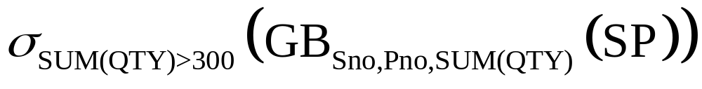
分布式分组操作与聚集函数的例子
例1：对全局关系SP，查询每个供应商供应每种零件数量在300以上的供应量（保留QTY >300的元组）
SQL语句：
  select Sno,Pno,SUM(QTY)
  From SP
  Group By Sno,Pno
  Having SUM(QTY)>300
代数表达式：

Slide 50
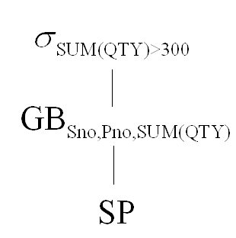
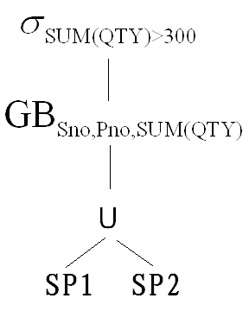
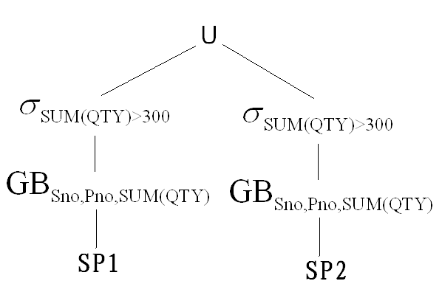
分布式分组操作与聚集函数的例子
SP1
SP2

Slide 51
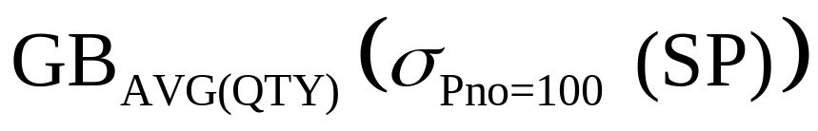
分布式分组操作与聚集函数的例子
例2：对全局关系SP，查询零件号Pno=100的平均供应数
SQL语句：
  Select AVG(QTY)
  From SP
  Where Pno=100
代数表达式：

Slide 52
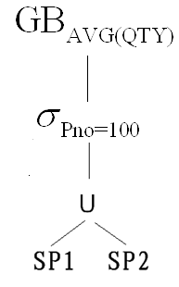
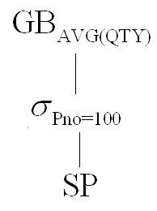

Slide 53
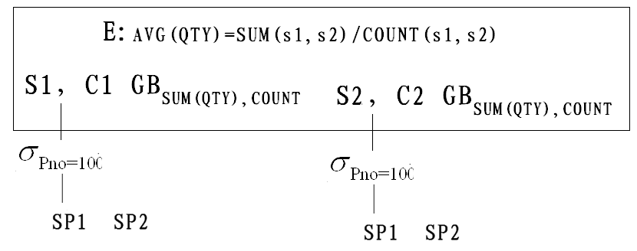

Slide 54
等价转换准则小结
准则1: 缩减二元操作数关系，用一元操作对二元操作的分配律，将一元操作向下移动。
准则2: 用一元操作幂等律对操作数关系产生适当的一元操作或分解成多个一元操作。以缩减操作数的关系。
准则3: 在全局查询转换成逻辑关系查询的过程中，可消去合取谓词中具有矛盾的子树，即可消去选择操作为空的子查询树并。

Slide 55
等价转换准则小结
准则4：在全局关系转换成逻辑关系的查询过程中，也可以消去连接操作结果为空的子树。
准则5：在全局查询中具有分布连接时，可将连接下属的并操作上推。
准则6: 当全局查询中，分组操作和聚集函数满足GB计算等价性，并且具有聚集函数AF的分布计算性，则下属的并操作可以上推。

Slide 56
逻辑转换的其他细节
语义优化
公共因子提取
参数查询

Slide 57
逻辑转换时与语义优化相结合
语义优化：
  利用全局关系的分片信息、分配信息，以及关系的语义规则等信息来进行优化
  这些语义信息及语义规则信息保证了分布式语义完整性
  分片时的语义规则可以应用于逻辑转换中以实现某种优化
对于一个关系，可能有多个命题成立，并且这些命题可以是互相蕴涵的

Slide 58
语义优化的例子
对全局关系Supplier，假设：
  供应商号为4位数。London的供应商号以1开头，Paris的供应者号以2开头
  则存在以下命题：
    P1：Scity=’London’
    P2：Scity=’Paris’
    p3：1000≤SNO<2000
    P4：2000≤SNO<3000
    P5：SNO>2500
  其中，P1、P2是分片条件
  P3、P4、P5是语义规则
现有SQL语句：
  Select * from Supplier where SNO>2500

Slide 59
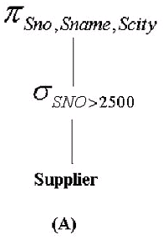
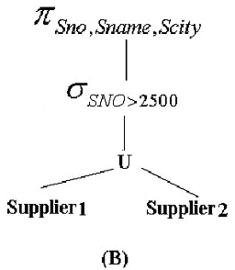
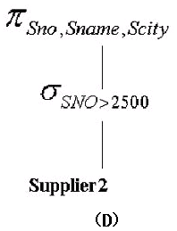
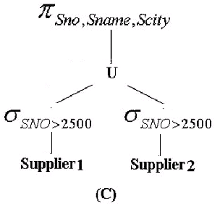
逻辑转换时与语义优化结合的例子

Slide 60
逻辑转换时与语义优化结合的例子
诱导分片与语义规则有密切联系
  支持语义优化，可使诱导分片逻辑关系查询进行语义优化
例如，上例中的语义规则也适用于由Supplier诱导的Supply上
如有SQL语句：
  Select * From Supply
  Where SNO＞2500

Slide 61
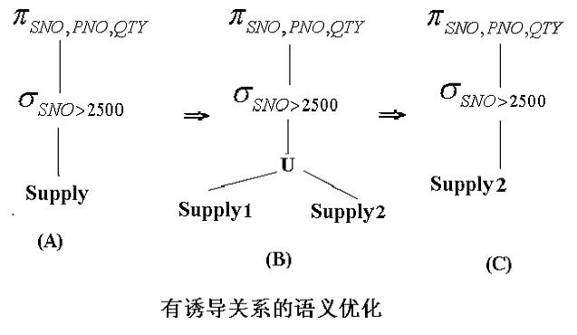
逻辑转换时与语义优化结合的例子
有诱导关系的语义优化

Slide 62
参数查询
参数查询
  查询表达式中要查询的对象在表达式编译时并不知道，在查询执行时由用户提供具体值
参数查询具有一些特性：
  在逻辑转换时并不知存取哪一逻辑片段
  真正执行时，根据用户给定的值决定具体涉及的逻辑片段
  当参数值变化时，查询可以反复执行，每次查询执行的结果各不相同

Slide 63
参数查询
运用传统关系代数的参数查询优化的处理方法：
  逻辑转换时只化简到分片
  而在运行时根据参数值化简掉某些分片
增加一个剪枝操作符(CUT)：
  用它来取代并操作
  功能：
    在所有操作运行前先判断哪些分支满足查询条件
    只完成它的操作数的某些并操作

Slide 64
参数查询
参数查询的处理步骤(分为两步)
  在逻辑转换时，完成一大部分优化，即在查询树上表示运行时的测试公式
  在运行执行时，对测试公式求值：
    若公式计算结果为真，则其相应的操作数包含在并操作中
    若计算结果为假，则从查询树中消去相应的操作数子树

Slide 65
参数查询的例子
例如查询：
select N from R where N>=$X and N<=$Y
上例中，CUT操作对应并操作的每一个操作数有如下公式:
  F1: $X<=10 OR $Y<=20
  F2：($X＞10 AND $X＜20) OR（$Y＞10 AND $Y＜20
  F3： $X＞20 OR $Y＞20

Slide 66
参数查询的例子
F1，F2，F3三个公式是在逻辑转换时准备好的;并且，通过将查询谓词与逻辑关系的限定条件相比较，证明每个公式都能满足参数查询。
在查询执行时，CUT操作应是第一个求值的操作
  当$X=1,$Y=3时，则查询树简化为第一分支，
  当$X=1,$Y=13时，则查询树简化为第一、二分支，
  ……

Slide 67
参数查询的例子
注意
  逻辑转换时产生的查询子树不必执行，只在运行时对具体参数求值后，才决定子树是否参与还是被消去
  在真正运行时，查询已被进一步简化了
  要求每个公式中的查询子表达式不能有相互矛盾的限定条件

Slide 68
参数查询中采用瞬态关系
问题提出
  有时在很短时间间隔内，需要重复执行参数查询，这样，查询在应用程序中成为循环的一部分，而每次迭代时只需更改一个新的值查询参数
  每次激活查询程序需要一定的开销
有效的方法
  在查询源场地建立一些瞬态关系，用来存储每次迭代所需的数据集

Slide 69
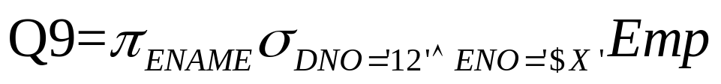
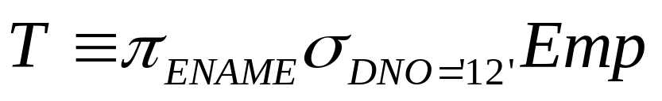
参数查询中采用瞬态关系的例子
例 ：找出在12号部门工作的员工姓名，他们的工号为$X。查询的代数表达式如下：
对该参树查询的处理目标，是将查询树中带有参数的部分分离开
将不带参数的选择操作下移，把不带参数的操作组织在一起形成瞬态关系。其表达式为:
该表达式的查询子树为T树（瞬态关系查询子树），表示了将被重复执行查询时的临时关系（一个数据超集）

Slide 70
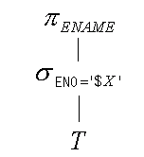
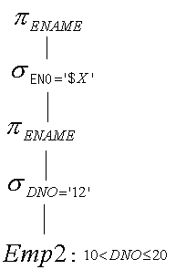
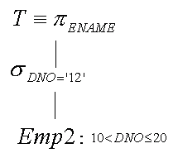
参数查询中采用瞬态关系的例子

Slide 71
第四章 分布式查询处理
4.1 分布式查询概述
4.2 分布式查询优化中的基础知识
4.3 全局查询到逻辑查询的转换
4.4 Oracle 查询优化简介
4.5 逻辑查询到物理查询的转换
4.6 基于半连接算法的查询优化处理
4.7 基于直接连接算法的查询优化处理

Slide 72
Oracle分布式查询处理与优化简介
早期Oracle支持两种类型的优化程序
  基于规则的优化（Rule-Based Optimizer）
  基于代价的优化（Cost-Based Optimizer）
  RBO基于少量信息和一组实现定义的规则生成SQL语句的执行策略，一但生成，不再改变，因此优化未必是最优的。
  CBO通过相关统计信息计算执行计划的代价，将每个执行计划所耗费的资源进行量化，选择代价最低的执行计划。

Slide 73
Oracle CBO 简介
组成：
  查询转换器
  代价估计器
  计划生成器

Slide 74
Oracle CBO 简介
查询转换器
  主要应用视图合并、谓词下移、基于实例化视图的查询重写等技术来对查询的形式进行转变
代价估计器
  主要生成三种特征值：查询选择度、元祖基数、工作量及使用资源的代价
计划生成器
  从可能的执行计划中选择成本最低的执行计划

Slide 75
Oracle CBO适用于分布式数据库查询优化。通过访问远程数据字典中的统计信息，确定局部执行的代价，并利用谓词下移等技术减少网络间传输数据的流量，从而得到最优的执行计划。

Slide 76
Oracle CBO 的例子
关系：={Eno,Ename, Deptno,Salary}
={Deptno,Dname,Loc}
生产部门
Oracle
数据库链
总部
Oracle
HQ.OS.COM
DEPT
上海
北京
MFG.OS.COM
(全局数据库名)
销售部门
Oracle
EMP-SALES
Deptno=30
广州
SALES.OS.COM

Slide 77
Oracle CBO 的例子
例1:北京总部的用户查询所有在广州的员工姓名及工资
  Select Ename,Salary
  From DEPT T1,EMP-SALERS@ salers.os.com T2
  Where T1.Deptno=T2.Deptno and Loc=‘广州’

Slide 78
查询优化的执行计划
0 SELECT STATEMENT Optimizer=CHOOSE(Cost=24 Cart=532 Bytes=22876)
10 HASH JOIN (Cost=24 Cart=532 Bytes=22876)
21 TABLE ACCESS (FULL) OF DEPT (Cost=2 Cart=1 Bytes=10)
31 REMOTE* (Cost=21 Cart=53249 Bytes=1757217) Sales.os.com
3 SERIAL_FROM_REMOTE SELECT “Ename”,”Deptno” FROM “EMP_SALES” “T2”

Slide 79
Oracle CBO 的例子
例2：北京总部的用户查询所有在广州的员工中薪资大于等于5000的员工姓名
  Select Ename,Salary
  From DEPT T1,EMP-SALERS@ salers.os.com T2
  Where T1.Deptno=T2.Deptno and Loc=‘广州’ and Salary>=5000

Slide 80
查询优化的执行计划
0 SELECT STATEMENT Optimizer=CHOOSE(Cost=24 Cart=27 Bytes=1161)
10 HASH JOIN (Cost=24 Cart=27 Bytes=1161)
21 TABLE ACCESS (FULL) OF DEPT (Cost=2 Cart=1 Bytes=10)
31 REMOTE* (Cost=21 Cart=2662 Bytes=87846) Sales.os.com
3 SERIAL_FROM_REMOTE SELECT “Ename”,””Salary,”Deptno” FROM “EMP_SALES” “T2” Where “Salary”>=5000

Slide 81
Oracle CBO 的例子
例3：总部查询部门号为30 的员工信息
  Select * From EMP-PV Where Deptno=30

Slide 82
查询优化的执行计划
0 SELECT STATEMENT Optimizer=CHOOSE(Cost=8 Cart=32 Bytes=2464)
10 VIEW OF ‘EMPPV’ (Cost=8 Cart=32 Bytes=2464)
21 UNION-ALL(PARTITION)
32 FILTER
43 TABLE ACCESS (FULL) OF EMP_HQ (Cost=2 Cart=1 Bytes=39)
52 FILTER
65 REMOTE* (Cost=7 Cart=2 Bytes=80) mfg.os.com
72 REMOTE* (Cost=3 Cart=1 Bytes=42) sales.os.com
7 SERIAL_FROM_REMOTE SELECT “Eno”,“Ename”,” Salary”,”Deptno” FROM “EMP_SALES” “T2” Where Deptno=30

Slide 83
思考题1
有旅游集团公司（北京，上海，广州），四个全局关系：
  旅游线路（线路ID，线路名，性质，景点介绍）
  游客（身份证，姓名，性别，年龄）
  导游（员工ID，员工姓名，性别，工资）
  旅游团（线路ID，员工ID，身份证，出发日期 ）
应用：
  线路查询
  员工薪资
  游客报团
设计分布式数据库，探讨优化策略，并实现应用

